Slide 1

第5课
甲午中日战争与瓜分中国狂潮

Slide 2
温故而知新
我们学习了中国近代史上的哪两次侵华战争？结果怎样？今天我们学习的甲午中日战争，结果如何呢？

Slide 3
一、甲午中日战争
1. 背景
日本：明治维新后，日本国力逐渐强大，出台“大陆政策”，侵华野心蓄谋已久。
1894年，朝鲜发生东学党起义。应朝鲜国王请求，清政府派兵帮助镇压。日本也乘机出兵朝鲜。东学党起义平息后，日本继续增兵朝鲜，蓄意挑起战争。7月，日本进攻驻守朝鲜的中国军队，并在牙山口外丰岛海面袭击清军运兵船。清政府被迫对日宣战，甲午中日战争爆发。

Slide 4
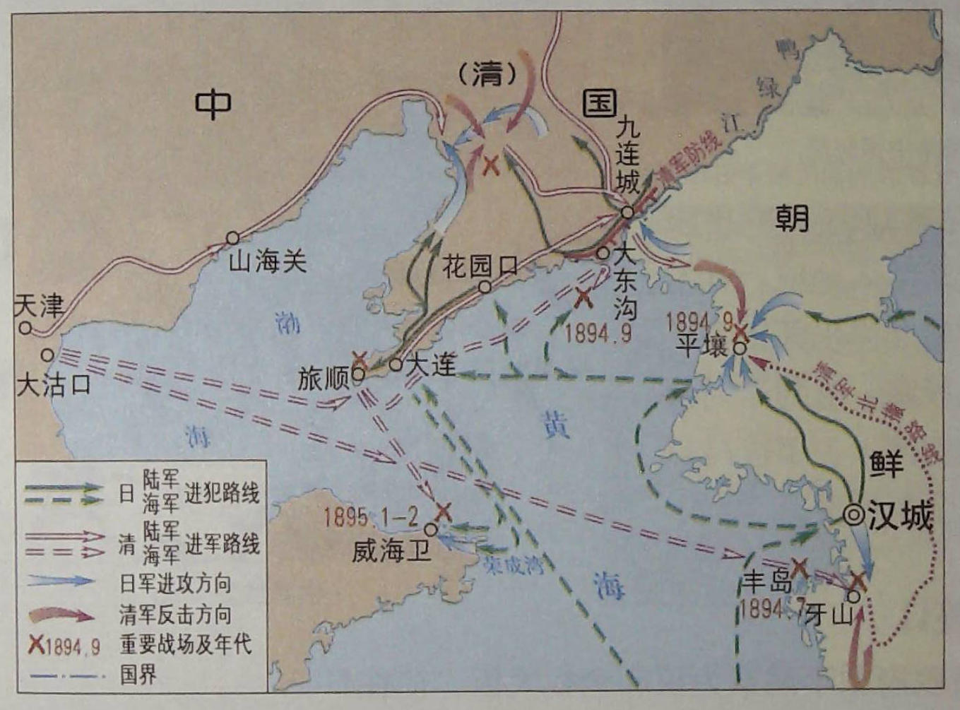
2.过程
（1）主要战役：黄海大战

Slide 5
论一论
黄海海战中，谁先退出战场？清政府在当时海军实力比较强大的情况下为何战败？

Slide 6
论一论
尽管日本最先退出了战场，日本却胜利了。
原因：由于清政府的腐朽昏聩、妥协退让和军备的松弛落后，最终战败。

Slide 7
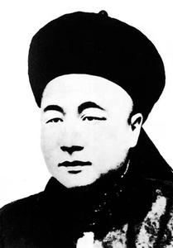
（2）邓世昌
邓世昌（1849—1894），广东番禺人，福州船政学堂首届毕业生，后调赴北洋舰队，任致远舰管带。他经常钻研海军战术，严格训练士兵。1894年，在黄海海战中与同舰官兵壮烈殉国。

Slide 8
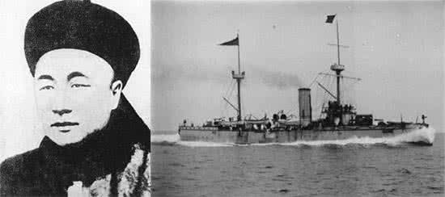
邓世昌与致远舰

Slide 9

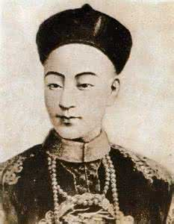
光绪帝
邓世昌
邓世昌牺牲后举国震动，光绪帝垂泪撰联“此日漫挥天下泪，有公足壮海军威”，并赐予邓世昌“壮节公”谥号，追封“太子少保”。邓世昌被誉为民族英雄。

Slide 10
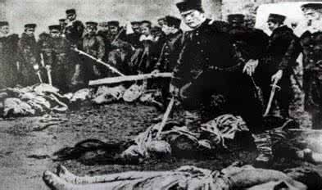
（3）旅顺屠城

Slide 11
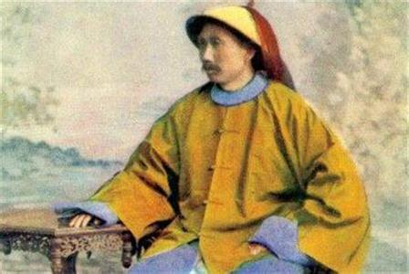
（4）威海卫战役
时间：
1895年初
丁汝昌自杀殉国，北洋舰队全军覆没。
结果：
丁汝昌

Slide 12
威海卫战役的失败，标志着甲午中日战争以中国的失败而结束。1895年4月，李鸿章赴日本议和，签订《马关条约》。

Slide 13
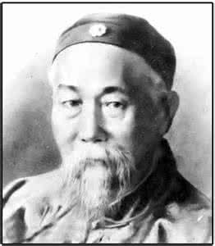
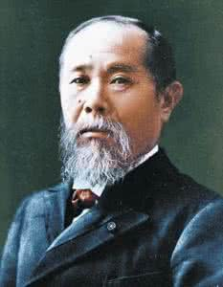
二、《马关条约》的签订
1.1895年4月，李鸿章为议和大臣，前往日本马关议和，经过谈判，双方签订了中日《马关条约》。
李鸿章
伊藤博文

Slide 14
2.主要内容与危害
割地 | 清政府割辽东半岛、台湾全岛及所有附属各岛屿、澎湖列岛给日本 | 进一步破坏领土主权
开埠 | 开放沙市、重庆、苏州、杭州为商埠 | 侵略势力从沿海扩展到内地
设厂 | 允许日本在通商口岸开设工厂 | 经济侵略方式由商品输出转变为资本输出
赔款 | 赔偿日本兵费白银2亿两 | 给中国人民带来沉重的负担

Slide 15

3.影响
《马关条约》使侵略势力进一步深入中国腹地，大大加深了中国的半殖民地化程度。

Slide 16
4.中国战败的原因
根本原因：统治腐朽，制度落后。
主要原因：清政府避战求和，未能充分动员民众。
外因：官兵临阵脱逃，武器装备落后；日本蓄谋已久，制度先进；西方列强对日本的支持。

Slide 17
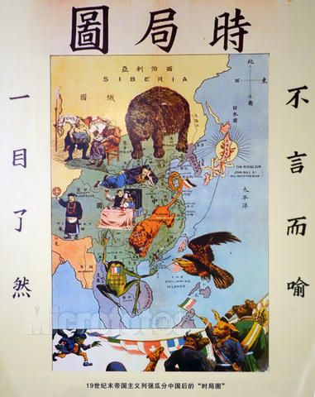
三、瓜分中国狂潮

Slide 18
1.《马关条约》签订后，沙俄联合法国、德国迫使日本放弃辽东半岛，日本则向中国索取了3000万两白银作为“赎辽费”。以此为契机，列强在中国掀起了抢夺利权、强租海港、划分“势力范围”的瓜分中国狂潮。
整个中国几乎被瓜分殆尽，中华民族陷入了亡国灭种的危机中。

Slide 19
2.完成下列表格。
国别 | 强租海湾及地区 | “势力范围”
德国
沙俄
法国
英国
日本
胶州湾
山东
旅顺和大连
长城以北及新疆
广州湾
广东、广西、云南
九龙半岛界限街以北、深圳河以南的地区和附近岛屿，威海卫
长江流域
割占台湾全岛及所有附属各岛屿、澎湖列岛
福建

Slide 20
3.“门户开放”政策的提出
（1）原因：
由于列强在中国掀起瓜分狂潮时，美国正忙于和西班牙争夺殖民地，无暇东顾。后来，它见各国“势力范围”划定，便于1899年向英、俄、德、日、意、法六国提出“门户开放”的照会。
（2）内容：
美国承认各国在中国的“势力范围”和既得特权，同时要求在各国租借地和“势力范围”内享有均等贸易机会。

Slide 21
（3）反映出的问题：
“门户开放”政策反映出美国与其他帝国主义国家在侵华政策上的矛盾。

Slide 22
板书设计
1.甲午中日战争
战争爆发的原因、经过
2. 《马关条约》的签订
战争的结果
3.瓜分中国狂潮
“门户开放”政策的提出

Slide 23
谢 谢！

